Slide 1
UML2基础I：用例图、类图、状态图、顺序图、协作图、部署图
——第三次翻转课堂
G12组：徐浩达 朱佩豪 张浩瀚 黄舒翔 梅晨睿
2022/03/28

Slide 2
目录/Contents
01
顺序图
02
通信图
03
部署图
04
用例图
05
类图
06
状态机图
07
小组分工与参考文献

Slide 3
01
顺序图
侧重6.1.2 ^{[1]}

Slide 4
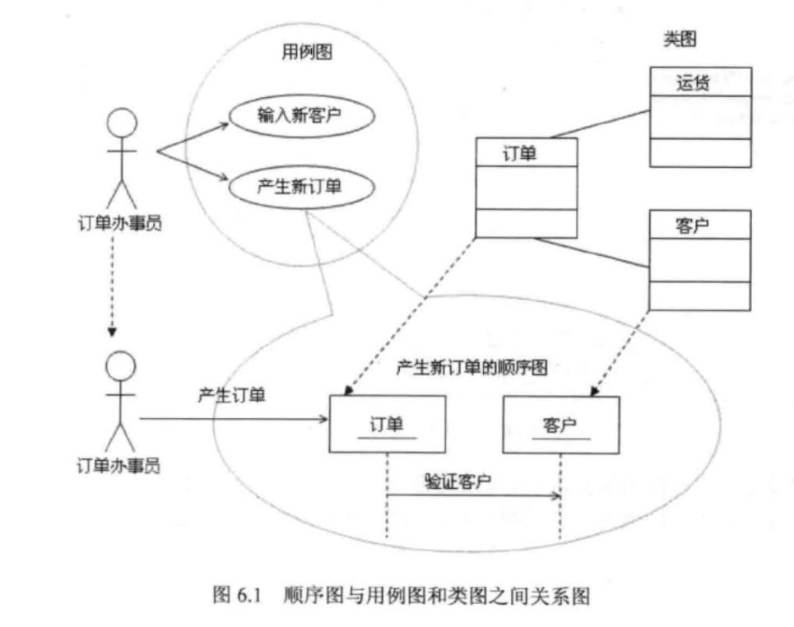
顺序图概述
顺序图(Sequence Diagram) 是强调消息时间顺序的交互图，它描述了对象之间传送消息的时间顺序，用于表示用例中的行为顺序。
顺序图将交互关系表示为一个二维图。横向轴代表了在协作中各独立对象的类元角色。纵向轴是时间轴,时间沿竖线向下延伸 。
顺序图的主要用途之一，是把用例表达的需求，转化为进一步、更加正式层次的精细表达。用例常常被细化为一个或者更至的顺序图。当把这个系统移交给另一个人或组织时,这个文档很有用。

Slide 5
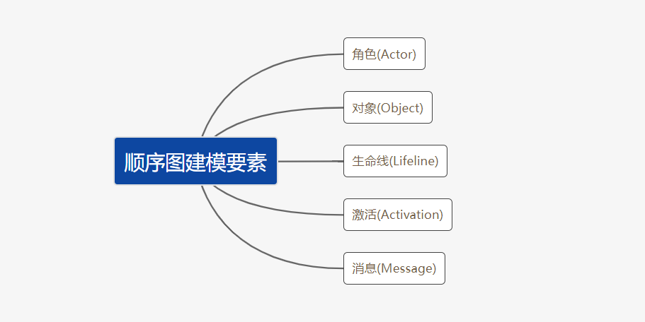
顺序图的基本内容
顺序图主要有如下图所示的建模要素：

Slide 6
顺序图的基本内容
1.角色
系统角色（Actor)可以是人或其他的系统或者其子系统。
2.对象
顺序图中的对象（Object)在概念上和它在类图中的定义是一致的，它们之间可以进行交互,交互的顺序按时间的顺序。在顺序图中对象用矩形框表示，对象名带有下划线
3.生命线
生命线(LifeLine)代表顺序图中对象在一段时间内的存在。生命线在顺序图中表示为 从对象图标底部中心位置向下延伸的一条虚线(但事实上 UML2 中定义的生命线可以用实线来表示。
生命线是一个时间线，其所用的时间取决于交互持续的时间。每个对象的底部都带有生命线,对象与生命线结合在一起被称为对象的生命线。
对象在生命线上的两种状态：休眠状态和激活状态。

Slide 7
顺序图的基本内容
4. 激活期
激活期(Activation)也被称为控制焦点,代表顺序图中的对象执行一项操作的时期，是顺序图中表示时间段的符号，在这不时间段内对象将执行相应的操作。在UMiL中，用小矩形表示，被称为激话条或控制期，对象就是在激活条的顶部被激活的，在完成自己的工作后被去激活
5. 消息
消息(Message)是对象之间某种形式的通信，在垂直生命线之间,用带有箭头的线并附以消息表达式方式表示。它可以激发某个操作、唤起信号或导致目标对象的创建或撒销。一个对象到另一个对象的消息用跨越对象生命线的消息线表示。对象还可以发送消息给它自己，即消息线从自己的生命线出发又回到自己的生命线。
UML 用从一条生命线开始到另一条生命线结束的箭头来表示一个消息。消息在图中生命线的上下位置决定了它的传递时间。消息可以用消息名及参数来标识,也可带有顺序号。

Slide 8
问题1
简答题
请说出在顺序图中生命线代表什么？并说出对象在生命线上的两种状态。
解析
生命线(LifeLine)代表顺序图中对象在一段时间内的存在
对象在生命线上的两种状态：休眠状态和激活状态。

Slide 9
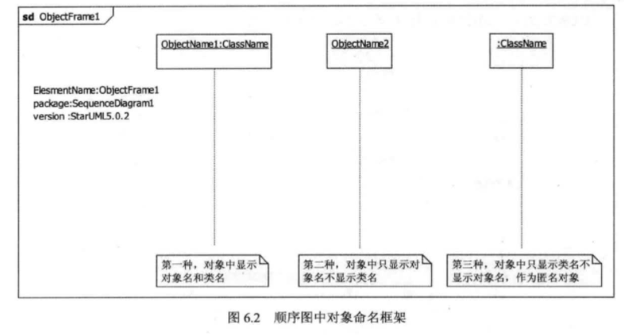
顺序图的基本内容
对象命名的三种方式
第一种方式包括对系名和它所属的类名，中间用冒号隔开；
第二种方式只显示对象名不显示类名；
第三种方式只显示类名不显示对象名，即表示它是一个匿名对象，这样参与交互的并不限于特定的对象，而是适应于该类的任何对象。

Slide 10
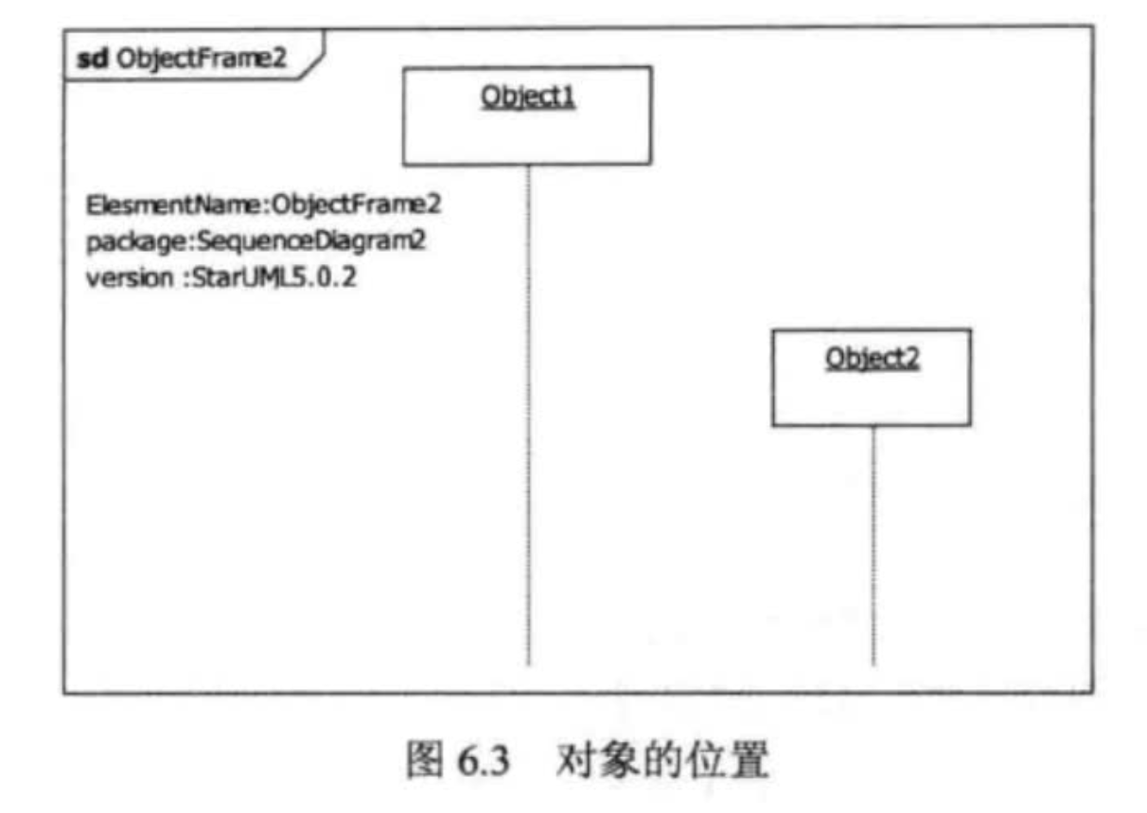
顺序图的基本内容
对象的位置
若对象置于顺序图的顶部，在交互初对象就已经存在，若对象的位置不在顶端,则表示对象是在交互的过程中被创建的。如图 6.3所示的对象Object1和Object2的位置不同
对象的左右顺序并不重要，但是为了图的清晰整洁，通常应遵循以下原则。 (1）把交互频繁的对象尽可能地靠拢。 (2）把初始化整个交互活动的对象(有时是一个参与者)放置在最左边。

Slide 11
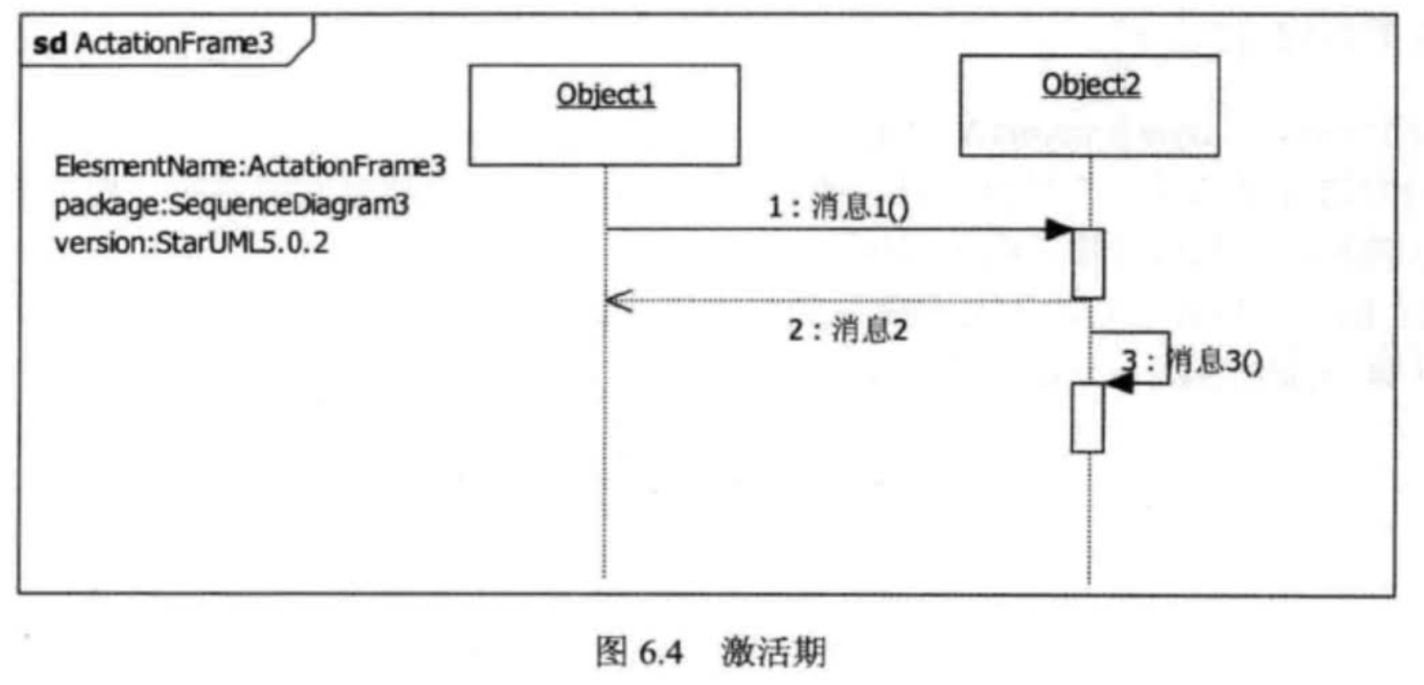
顺序图的基本内容
激活矩形的长度表示出激活的持续时间。矩形长度只是激活期长短的一个粗略表示，而没有精确的要求。基本是从发出一条消息开始，到接收到最后一条消息结束。持续时间通常以一种大概的、普通的方式来表示。这意味着生命线中的每一段虚线通常不会代表具体的时间单元,而是试图表示一般意义上的持续时间。

Slide 12
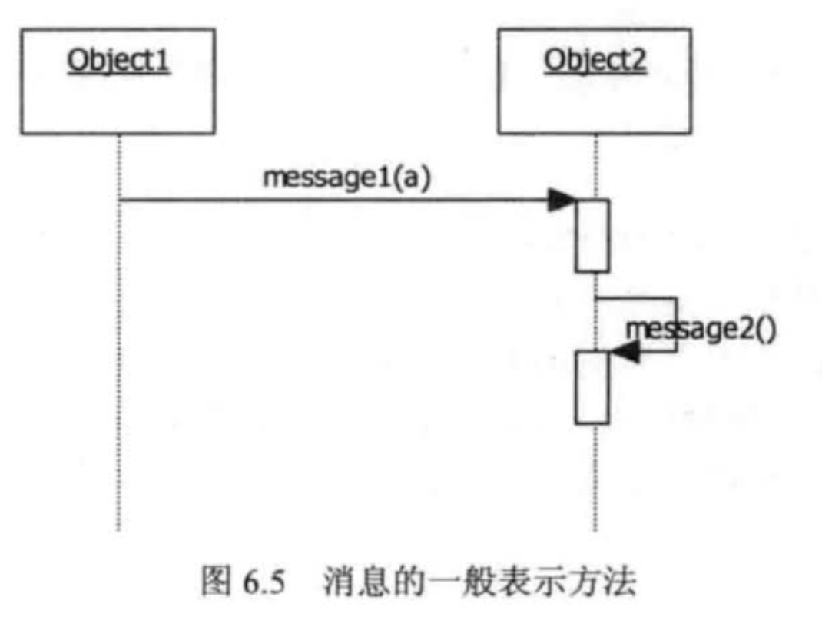
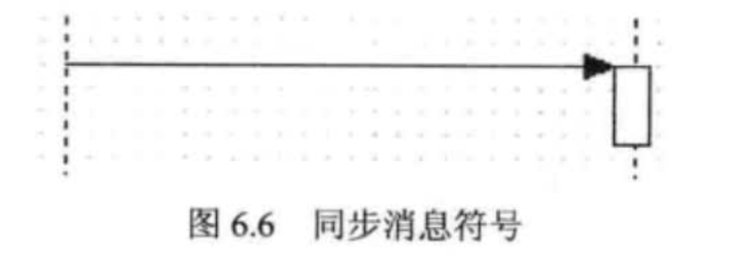
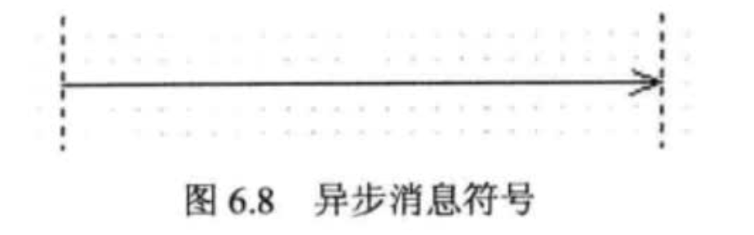
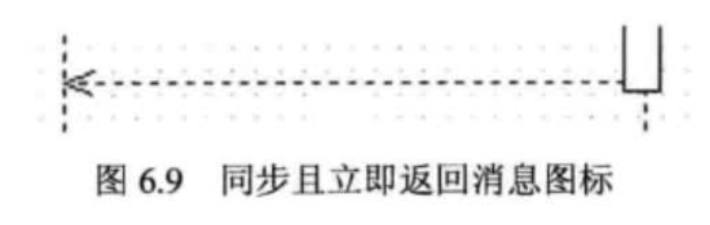
顺序图的基本内容
消息的一般表示方法
如图6.5所示。
图中消息的阅读顺序是严格自上而下的。对象之间的交互是通过互发消息来实现的，一个对象可以请求或要求另一个对象做某件事件。消息从源对象指向目标对象，消息发送便将控制从源对象转移到目标对象
消息的类型
如图所示
同步消息
异步消息
同步且立即返回消息

Slide 13
顺序图的基本内容
1.同步消息
仅当发送者要发送一个消息而且接收者已经做好接收这个消息的淮备时才能传送的消息称为同步消息(Synchronous Message)，即发送者和接收者同步。
UML 用一个带有实心箭头的实线来表示这种类型的消息。通常，这种情况包含来自接收者的一个返回消息。
2.异步消息
发送者不管接收者是否做好了接收准备都可以发送的消息称为异步消息 (Asynchronous ssage)。
消息发送者通过消息把信号传递给消息的接收者，然后继续自己的活动。不等待接收者返回消息或者控制。异步消息的接收者和发送者是并发工作的。
UML 用一个两条线箭头的实线来表示这种类型的消息。
3.返回消息
返回消息(Return Message)表示从过程调用返回。
UMI 用一个带开放箭头的虚线来表示这种消息。返回消息是可选择 ,它依赖建模的具体/抽象程度,一般为了顺序图阅读方便,每个消息都有返回消息。箭头向来源的生命线，在这条虚线上面,可以放置操作的返回值。

Slide 14
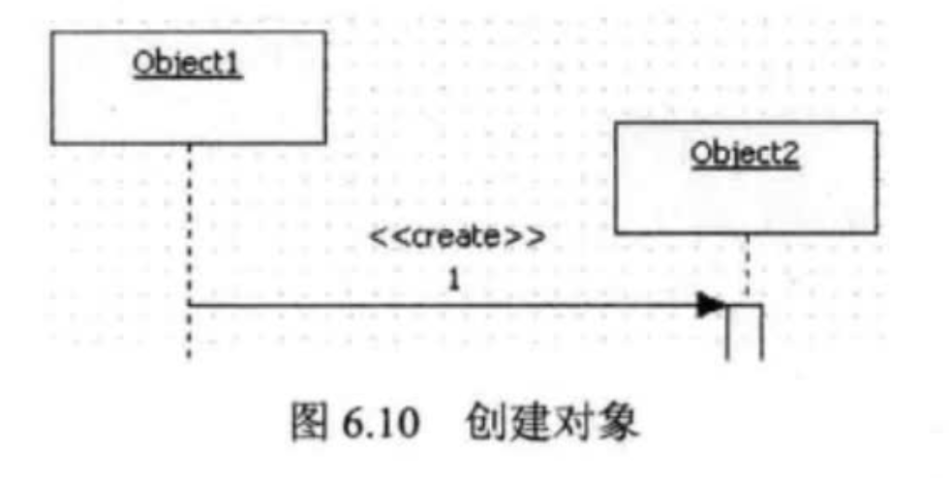
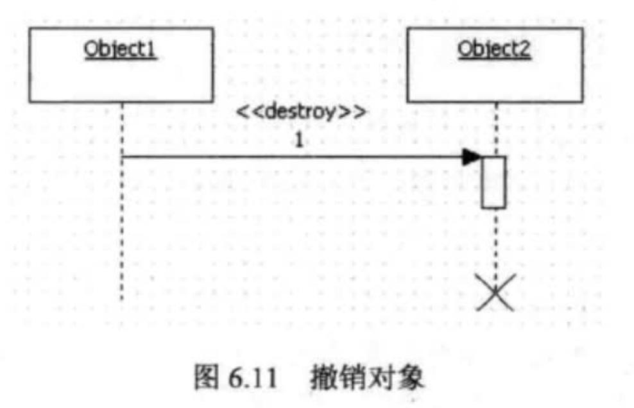
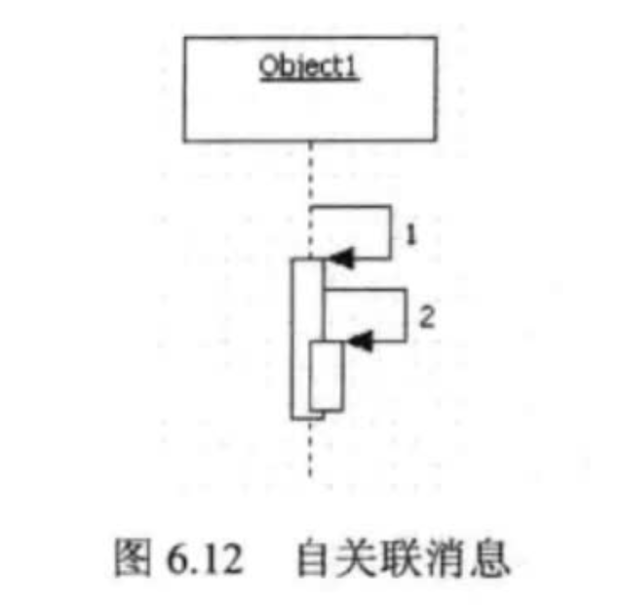
顺序图的基本内容
在消息的创建过程中还存在一些其他的内容，比如创建对象、撤销对象、自关联消息等。
1.创建对象：一个对象可以通过发送消息来创建另一个对象。
2.撤销对象：当一个对象被删除或自我删除，该对象用“×”标记。
3.自关联消息：一个对象内的一个方法调用另一个方法。

Slide 15
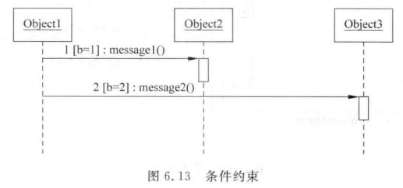
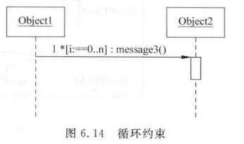
约束
当为对象的交互建模时，有时需要在某种条件满足时消息才会传递给对象。一个约束只能被分配到一个单一消息。
条件约束：为了实现约束条件，需要在消息名前加入约束条件，并放入“[]”中。
循环约束：循环约束需要在方法名前加“*[]”，其中“*”代表循环，“[]”代表循环条件。

Slide 16
问题2
问答题
顺序图中消息的类型有哪三种？分别说明其在UML中的画法（箭头）。
解析
同步消息 UML 用一个带有实心箭头的实线来表示这种类型的消息。
异步消息 UML 用一个两条线箭头的实线来表示这种类型的消息。
同步且立即返回消息 UMI 用一个带开放箭头的虚线来表示这种消息。

Slide 17
顺序图的建模技术及应用
使用顺序图对系统建模时，可以遵循如下策略
1.设置交互语境，可以是系统、子系统、操作、类、用例和协作的一个脚本
2.通过识别对象在交互中扮演的角色，根据重要性，将其从左到右放在图中
3.设置每个对象的生命线
6.如果需要设置时间或空间约束，可以为每个消息附上合适的约束
4.从引发某个交互的信息开始，在生命线之间按从上向下的顺序画出随后的信息
5.设置对象的激活期，可以可视化实际计算发生时的时间点、可视化消息嵌套等
7.给控制流的每个消息附上前置或后置条件

Slide 18
顺序图的建模技术及应用
画顺序图的一般步骤：
（1）确定交互的范围
（2）确定参与交互过程的活动者与对象
（3）确定活动者、对象的生存周期
（4）确定交互中产生的消息
（5）细化消息内容

Slide 19
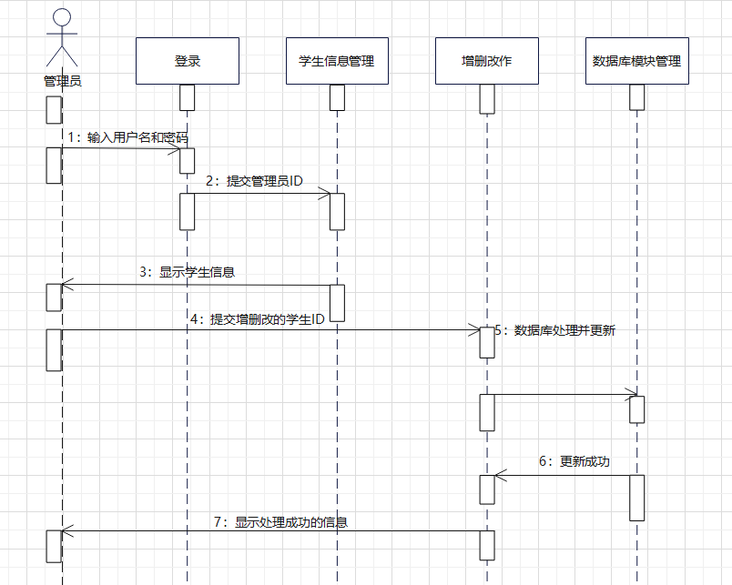
顺序图的应用实例

Slide 20
02
通信图

Slide 21
通信图概述
概念 通信图显示某组对象如何为了由一个用例描述的一个系统事件而与另一组对象进行协作的交互图。
通信图的作用
1. 通过描绘对象之间消息的传递情况来反应具体的使用语境的逻辑表达。
2.显示对象及其交互关系的空间组织结构。
3.通信图的另外一个作用时表现一个类操作的实现。

Slide 22
通信图的基本内容
通信图强调参与一个交互对象的组织，它由以下基本元素组成：活动者、对象、链接和消息。
1.活动者：活动者发出主动操作的对象，负责发送初始消息，启动一个操作。
2.对象 ：对象时类的实例，负责发送和接收消息。
通信图中可以按照一下方式使用对象：
1.可以不指定对象的类，通常先制作只带有对象的通信图，而后指定他们的类；
2.可以给对象命名，但如果要区分同一个类的不同对象，则应该给对象命名；
3.如果对象的类主动参与了协作，则可以将类本身在通信图中表现出来。

Slide 23
通信图的基本内容
3.链接：链接表示两个对象共享一个消息，位于对象之间或者参与者与对象之间。
4.消息 ：消息的含义与顺序图中的消息基本类似。消息用来描述系统动态行为，它是一个对象向另一个或几个对象发送消息，或由一个对象调用另一个对象的操作。

Slide 24
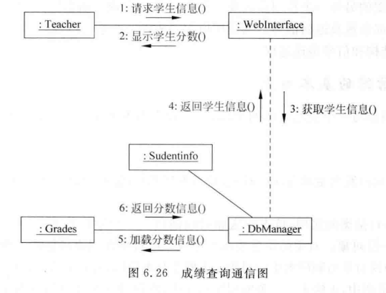
通信图的基本内容
利用消息可以完成很多任务，可以顺序执行、添加条件限制发送、创建带有消息的对象实例和执行迭代。
1.序列化
序列化消息只需要在消息前添加序列号，默认情况下即可。

Slide 25
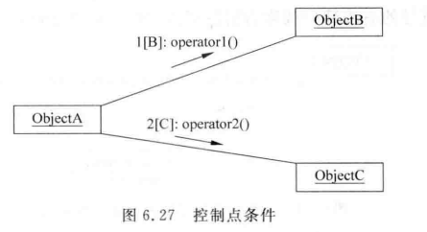
通信图的基本内容
2.控制点条件
控制点条件用来根据消息表达式的计算结果来限制消息的发送。控制点包含在消息中，在序列ID号和消息文本之间。

Slide 26
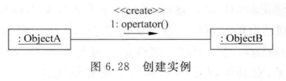
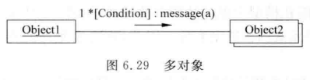
通信图的基本内容
3.创建实例
就行在顺序图中一样，消息也可以用来在通信图中创建对象实例。对象使用“new”构造类型，消息使用“create”构造类型。
4.发送给多个对象的消息
一个对象可能会向同一个类的多个对象同时发送一个消息。

Slide 27
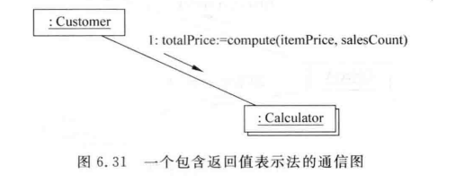
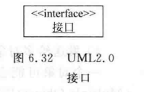
通信图的基本内容
5.返回结果
消息可能是要求某个对象进行计算并返回结果的值 。
6.构造型
构造型可以在现有的UML元素的基础上创建新的元素。

Slide 28
通信图的建模技术及应用
使用通信图时可以遵循如下策略
1.确定交互过程的上下文
2.确定参与交互过程的活动者与对象
3.如果需要，为每个对象设置初始特性
5.从引发该交互过程的初始消息开始，将每个消息附到相应的链接上，可以用带小数点的编号来表达嵌套
4.确定活动者、对象之间的链接。
6.细化消息内容

Slide 29
问题3
简答题
通信图中构造型的消息用什么符号（括号）表示？括起来的名称叫作什么？
解析
双尖括号
关键字

Slide 30
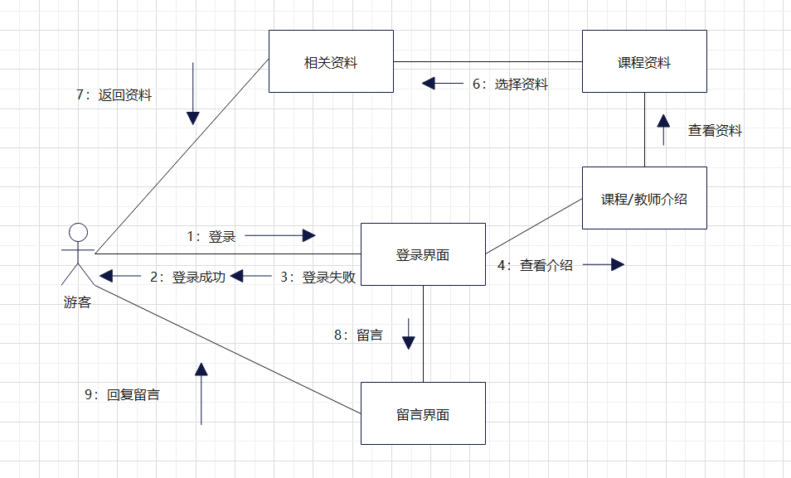
通信图的应用实例

Slide 31
03
部署图

Slide 32
部署图概述
部署图(Deployment Diagram)，也称为配置图、实施图，它和构件图一样，是面向对象系统的物理方面建模时使用的两种图之一。
部署图可以显示计算结点的拓扑结构，通信路径，结点上运行的软件，软件包含的逻辑单元（对象、类等）。部署图通常用来帮助理解分布式系统，一个系统模型只有一个部署图。
构成部署图的元素主要是结点（Node）、组件（Component）和关系（Relationship）。

Slide 33
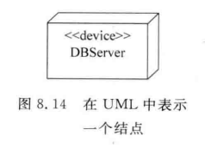
结点
硬件设备或运行在硬件设备上的软件系统，如64主机、Windows server 2008操作系统、防火墙等。
结点一般至少拥有一些内存，而且通常具有处理能力，它一般用于对执行处理或计算的资源建模。
在UML中的表示：立方体
在UML1.x中，结点被划分为两种类型：
处理器（Processor）能够执行软件组件、具有计算能力的结点；
设备（Device）不能执行软件组件的外围硬件，没有计算能力的结点，通常是通过其接口为外界提供某种服务，例如，打印机、扫描仪等。

Slide 34
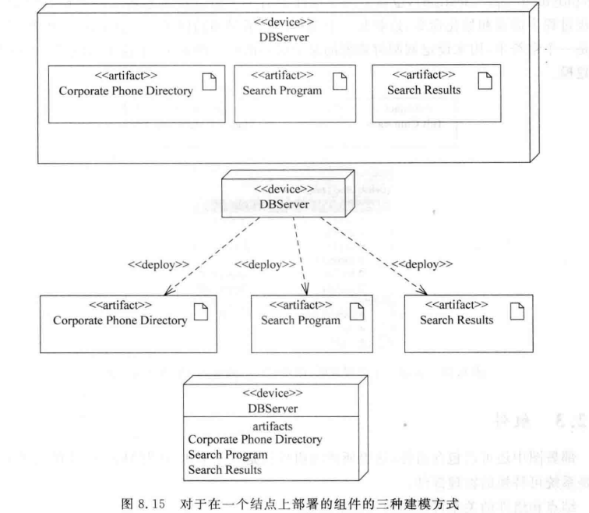
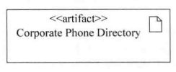
结点
在UML2.0中，结点仍用立方体表示，并正式地把设备（Device）定义为可以执行工件（Artifact）的结点。
工件（Artifact）：也叫组件，是UML部署图中的物件时软件开发过程中的产物，包括过程模型（如：用例模型，设计模型等），需求文档，源文件，执行文件，设计文档，测试报告，用户手册等[3]。
工件的表示

Slide 35
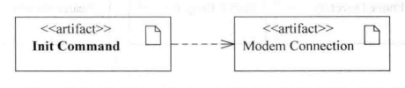
结点
UML2.0对工件的强调带来了一系列和工件相关的概念，如部署说明。
部署说明（Deployment Specification）：一个组件为另一个组件提供参数。
例子：一些调制解调器的连接过程中的初始化命令就是部署说明，它是一个字符串，用来设定调制解调器的某个属性的值。
调制解调器中的部署说明

Slide 36
组件
组件是系统的模块化部分，承担具体功能单元的实际文件，一般为lib, jar, dll, exe等格式，遵循接口定义并提供具体的接口实现。
结点和组件的关系可以归纳为以下两点：
组件是参与系统执行的事物，而节点是执行组件的事物。如假设结点是一台服务器，则组件就是其上运行的软件。
组件表示逻辑元素的物理模块，而节点表示组件的物理部署。

Slide 37
问题4
问答题
部署图用于静态建模还是动态建模？回顾标准建模语言UML的动态建模机制说出其中3个图形
解析
部署图用于静态建模
状态机图、活动图、顺序图

Slide 38
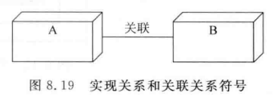
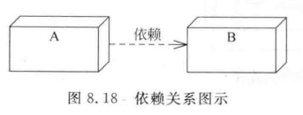
关系[4]
部署图中也可以包括依赖、泛化、关联及实现关系。但组件图中使用最多的是依赖和关联关系。
依赖关系：通常用在组件和组件之间，组件依赖外部提供的服务（由组件到接口）。
泛化关系：用于表示基础，用带空心箭头的实线表示。
实现关系：结点内组件向外提供服务，用一条实线表示。
关联关系：结点间的通信关联，用一条实现表示。

Slide 39
部署图的系统建模
绘制系统部署图，可以参照以下步骤进行：
对系统中的结点建模
对结点中的关系建模
对结点中的组件建模，在组件来自构件图
对组件间的关系建模
对建模的结果进行精化和细化

Slide 40
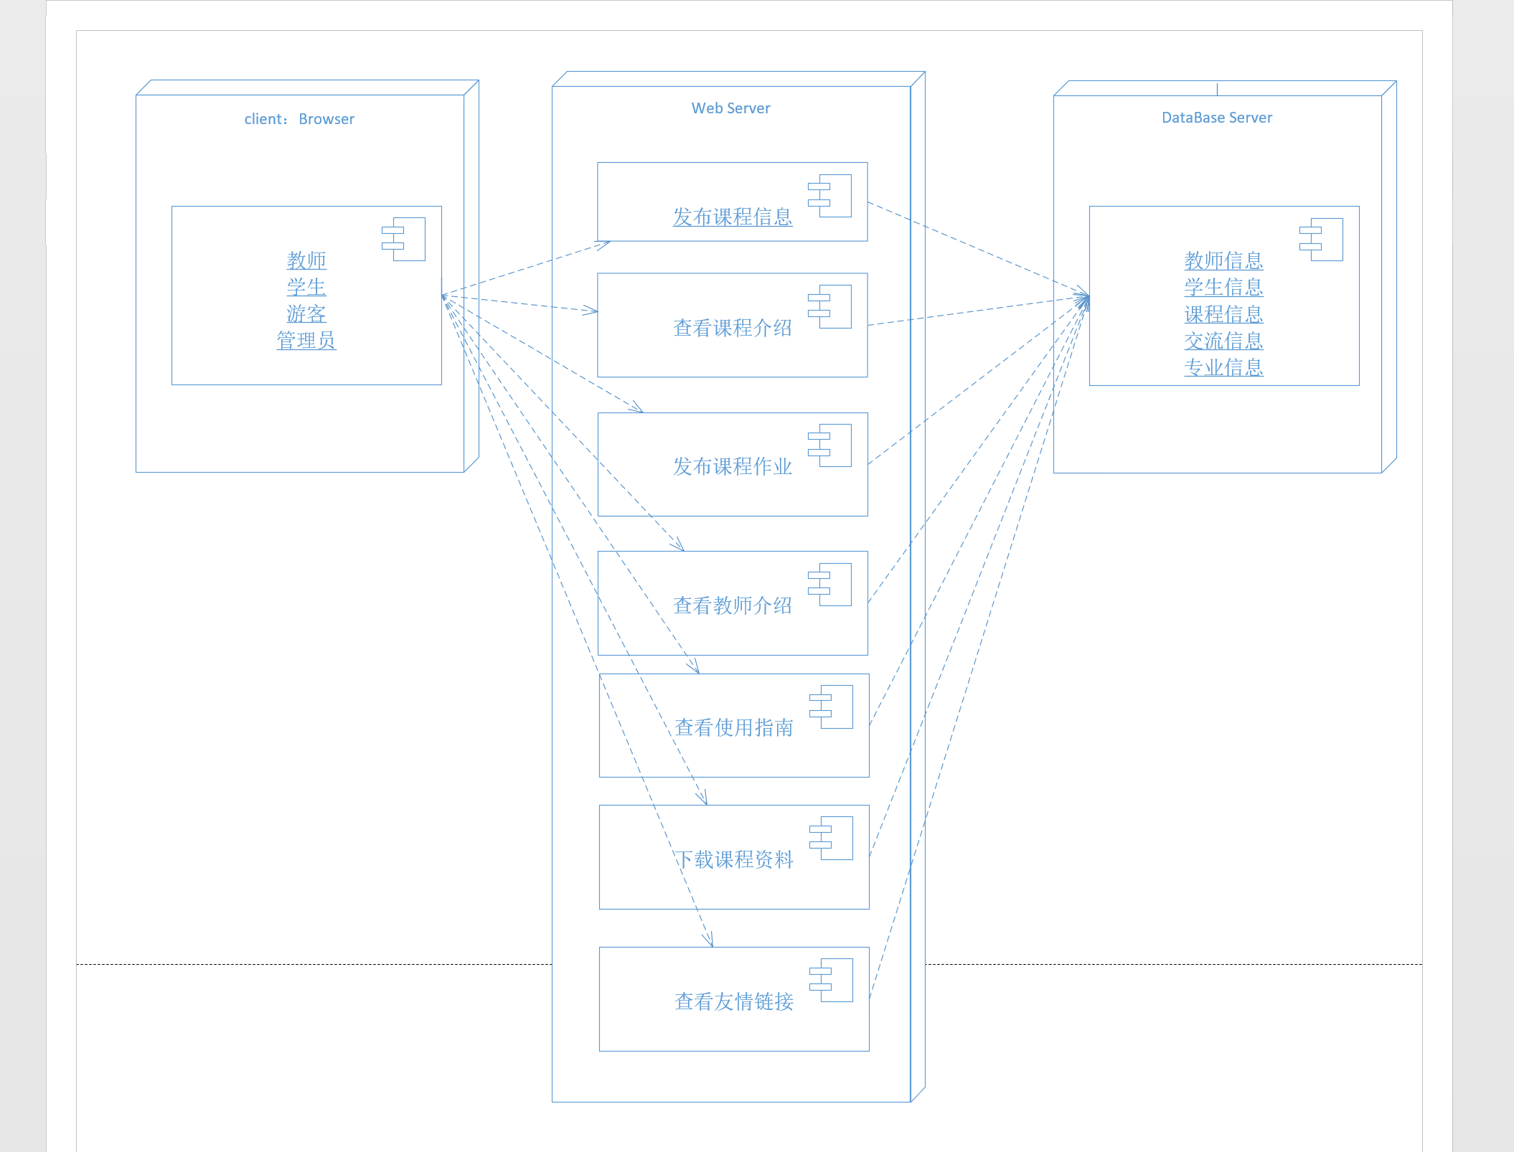
部署图的应用实例

Slide 41
04
用例图

Slide 42
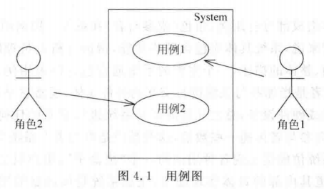
用例图概述
概念：用例图是显示一组用例、参与者以及它们之间关系的一种图。
用例图的主要作用：
1.用来描述将要开发系统的功能需求和系统的使用场景。
2.作为设计和开发过程的基础，促进各阶段开发工作进展。
3.用于验证与确认系统需求。

Slide 43
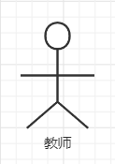
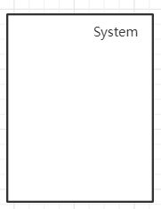

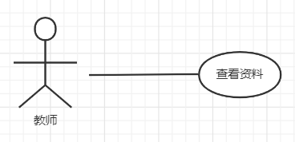
用例图概述
用例图由如下几个元素组成：
参与者：也称为角色，它代表系统的用户。
系统边界：确定系统的范围。
用例：代表系统提供的服务。
关联：表示参与者与用例间的关系。
参与者
关联
用例
系统边界

Slide 44
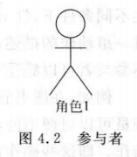
用例图概述
参与者：系统外部的一个人或者物，它以某种方式参与了系统的执行过程。参与者表示人或事物在系统中所扮演的角色。
参与者不是特指人，是指系统以外的，在使用系统或与系统交互中扮演的角色。因此参与者可以是人，也可以是事物，也可以是时间或其他系统等。
参与者作用：
1.建立系统的外部用户模型
2.对系统边界之外的对象进行描述
参与者是用例图的一个重要组成部分，它代表参与系统交互的用户、设备或另一个系统

Slide 45
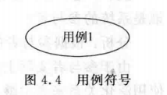
用例图概述
用例是代表系统中各个项目相关人员之间根据系统的行为所达成的契约。
用例描述了在不同条件下，针对某一项目相关人员的请求，系统对其做出的响应。
也就是说用例指的是对一组动作的描述，系统通过执行这些动作将对用例的参与者产生可以看到的结果，用来描述参与者可以感受到的系统服务或功能。

Slide 46
用例图概述
使用用例进行系统需求分析的特点：
用例通常由某个参与者来执行
用例是从系统的使用角度描述系统中的信息。
即在系统的外部所能看到的系统的功能，而不是考虑系统内部对该功能的具体实现方式。
用例把执行的结果反馈给参与者
用例描述了用户提出的一些可见需求，对应一个具体的用户目标。
使用用例可以促进与用户的沟通，正确地理解需求，同时也可以用来划分系统与外部实体的界限，是面向对象分析与设计的起点，是类、对象、操作的来源。
用例在功能上具有完整性。
即它从参与者接受输入，产生的结果最终再输出给参与者

Slide 47
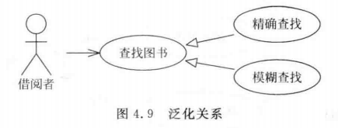
用例之间的可视化表示
泛化关系
分组关系
泛化关系指的是一般与特殊的关系。在用例的泛化关系中，子用例是父用例的一种特殊形式，子用例继承了父用例所有的结构、行为和关系。
在一些用例图中，用例的数目可能很多，需要将这些用例组织起来。
分组关系把相关的用例放在包中组织起来。一组用例可以放在一个文件夹中。
用例之间存在着一定的关系，这些关系既有联系又有区别。
用实线表示，并在末端有个三角形箭头

Slide 48
用例图建模技术及应用
创建用例图模型主要包括以下三部分内容：
（1）识别出系统中的角色和用例
（2）区分用例之间的先后次序
（3）创建用例图模型结构

Slide 49
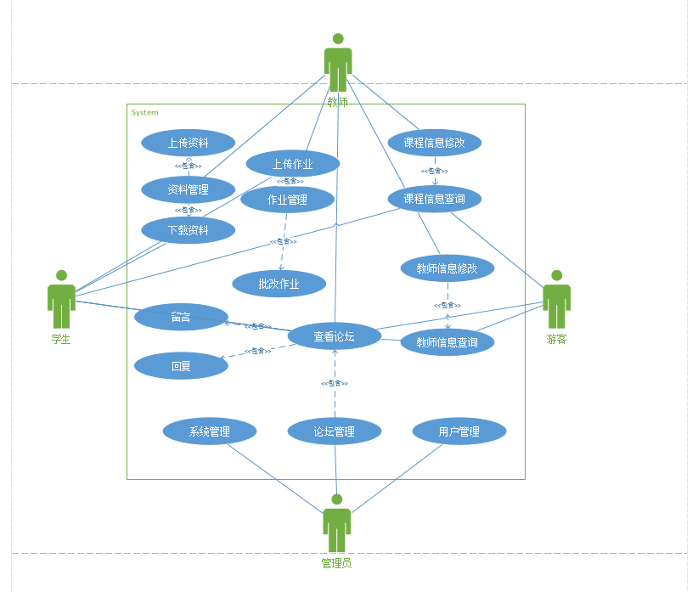
用例图的应用实例

Slide 50
05
类图

Slide 51
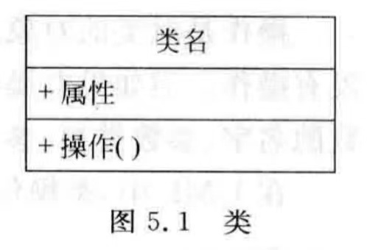
类图概述
类图F
类是对一组具有相同属性、操作、关系和语义的对象的抽象。主要包括名称部分(Name)、属性部分(Attribute)和操作部分(Operation)。在UML中类用一个矩形框表示,它包含三个区域,最上面是类名、中间是类的属性、最下面是类的方法。

Slide 52
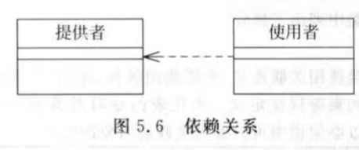
类之间的关系
依赖关系( Dependency)表示两个或多个模型元素之间语义上的关系。它表示了这样一种情形,对于一个元素(服务提供者)某些改变可能会影响或提供消息给其他元素(使用者),即使用者以某种形式依赖于其他类元。在UML图形上,把依赖画成一条有向的虚线,指向被依赖的事物。当要指明一个事物使用另一个事物时,就使用依赖。

Slide 53
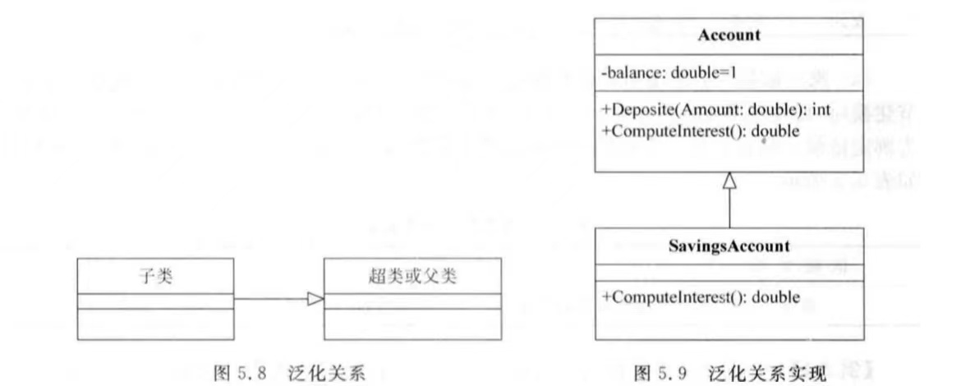
类之间的关系
泛化关系(Generalization)是一种存在于一般元素和特殊元素之间的分类关系,它只使用在类型上,而不是实例上。在类中,一般元素被称为超类或父类,而特殊元素被称为子类。在UML中,泛化关系用一条从子类指向父类的空心三角箭头表示。

Slide 54
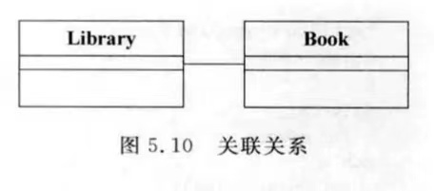
类之间的关系
关联关系(Association)是一种结构关系,它指明一个事物的对象与另一个事物的对象之间的联系。也就是说,关联描述了系统中对象或实例之间的离散连接。给定一个连接两个类的关联,可以从一个类的对象联系到另一个类的对象。关联的两端都连接到一个类在理论上也是合法的。在UML图形中,关联关系用一条连接两个类的实线表示。

Slide 55
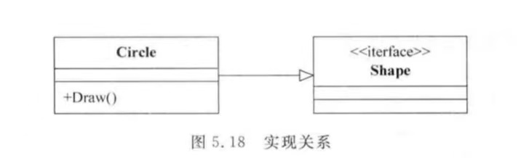
类之间的关系
实现关系
实现将一种模型元素与另一种模型元素连接起来,比如类和接口。泛化和实现关系都可以将一般描述与具体描述联系起来泛化将同一语义层上的元素连接起来,并且通常在同一模型内。实现关系则将不同语义层内的元素连接起来,通常建立在不同的模型内。实现关系通常在两种情况下被使用:在接口与实现该接口的类之间;在用例及实现该用例的协作之间。
在UML中,实现关系的符号与泛化关系的符号类似, 用一条带指向接口的空心三角箭头的虚线表示。

Slide 56
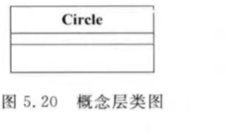
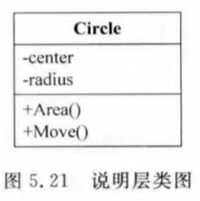
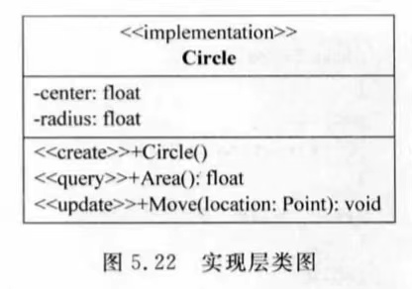
类图的建模技术及应用
概念层类图中的类和类关系和最终的实现类并不一定有直接和明显的对应关系。在概念层上,类图着重于对问题领域的概念化理解,而不是实现。因此,类名通常都是问题领域中实际事物的名称,并且独立于具体的编程语言。
说明层类图 在说明层阶段主要考虑的是类的接口部分,而不是实现部分,这个接口可能因为实现环境,运行特性等有多种不同的实现。
实现层类图 真正需要考虑类的实现问题是在实现层类图阶段提供实现的细节,在实现层阶段的类的概念才是真正的严格意义上的类。它剩示了软件实体的构成情况,说明层的类有助于人们对软件的理解,而实现层的类是最常用的。

Slide 57
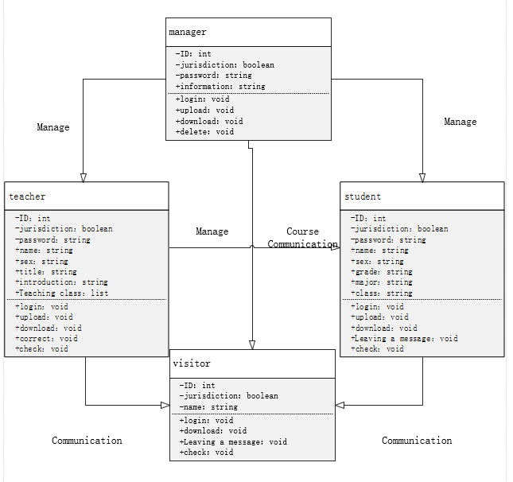
类图的应用实例

Slide 58
06
状态机图

Slide 59
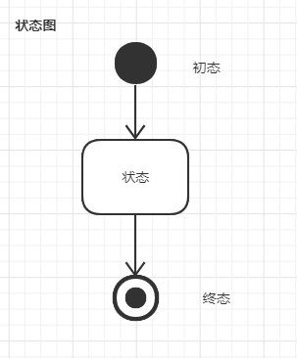
状态机图概述
状态机图通过建立类对象的生存周期模型来描述对象随时间变化的动态行为。
所有对象都有状态，UML状态机图中的状态是指在对象的生命周期中满足某些条件，执行某些活动或等待某些事件时的一个条件或状况。
状态用圆角矩形表示，初态（Initial States）用实心原点表示，终态（Final States）用圆形内嵌圆点表示。

Slide 60
状态机图的基本元素
状态机图用于显示状态机、使对象达到这些状态的事件和条件，以及达到这些状态时所发生的操作。
状态之间的过渡事件（event），对应对象的操作。事件有可能在特定的条件下发生，在UML中这样的条件称为警戒条件（guard condition）。发生事件时的处理称为动作（action）。从一个状态到另一个状态之间的连线称为转移（transitions）。
状态图通常包含如下内容。
⑴ 状态
状态定义对象在其生命周期中的条件或状况。
⑵ 转换
对象的状态之间的转移叫转换，它包括事件和动作

Slide 61
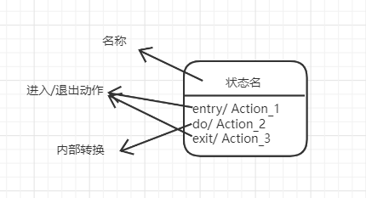
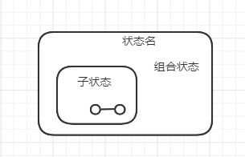
状态
状态的组成：状态由名称、进入/退出动作、内部转换、子状态和延迟事件5部分组成。
1.名称（name）：是将一个状态与其他状态区分开来的文本字符串；状态也可能是匿名的，这表明他没有名称。
2.进入退出动作（entry/exit action）：表示进入/退出这个状态所执行的动作。
3.内部转换（Internal Transition）：使事件可以在不退出的状况下在状态内得到处理，避免出发进入或退出操作。定义内部转换的原因是有时候入口/出口动作显得是多余的。
4.子状态（Sub State）：UML状态图中嵌套在另一个状态中的状态成为子状态。状态分为简单状态和组成状态，简单状态是没有子结构的状态，具有子状态的状态被称为组合状态。
5.延迟事件（Deferred Event）：处理过程被推迟的事件，他们的处理过程要到事件不被延迟的状态被激活时才会执行。要实施延迟的事件，需要有事件的内部队列。

Slide 62
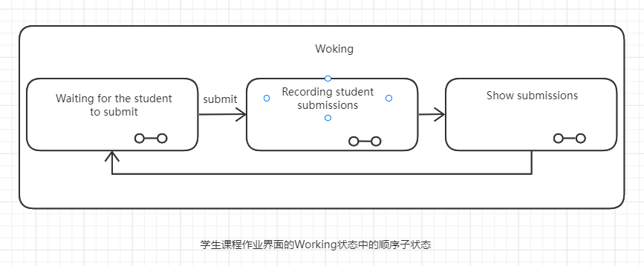

状态
组合状态可以使用“与”关系分解为并发子状态，或者通过“或”关系分解为互相排斥的顺序子状态。两种表示方法：
1）顺序子状态 如果一个组成状态的子状态对应的对象在其生命期内的任何时刻都只能处于一个子状态，即多个子状态之间是互斥的，不能同时存在，这种子状态称为顺序子状态。
2）并发子状态 有时组合状态有两个或者多个并发的子状态机，此时称组成状态的子状态为并发子状态。

Slide 63
问题5
判断题
一个状态机图只能有一个初态和一个终态
解析
错误
一个状态图只能有一个初态，但终态可以有一个或多个，也可以没有终态。

Slide 64

转换
转换：两个状态之间的一种关系，表示对象将在源状态（Source State）或当前状态中执行一定的动作，并在某个特定事件发生而且某个特定的警界条件满足时进入目标状态。
转换的组成：源状态、触发事件、监护条件、动作和目标状态。
1.源状态：转换要接受触发事件或满足监护条件才能完成。对象在被激发前所处的状态就是转换的源状态。
2.触发事件：引起转变的事件，是转移的诱因，，可以是一个信号、事件、条件变化 和时间表达式。
3.监护条件：监护条件是一个方括号括起来的布尔表达式，它被放在触发条件的后面。监护条件为“真”时，转移有效，否则不会转移
4.动作：转移发生时，对应的动作被执行。动作包括操作调用、向一个对象发送信号和另外一个对象的创建或撤销。
5.目标状态：转换使对象从一个状态转换到另一个状态。
当转换完成后，对象的状态发生了变化，这时所处的状
态就是转换的目标状态。转换完成后的状态，箭头指向
的状态为目标状态。

Slide 65

状态机图的应用实例
培训班状态机图

Slide 66
07
小组分工与参考文献

Slide 67
小组分工
本次UML翻转课堂小组分工如下：
内容 | 徐浩达 | 朱佩豪 | 张浩瀚 | 黄舒翔 | 梅晨睿 | 评分
UML学习 | √ | √ | √ | √ | √ | /
章节项目内容整理 25% |  | √ |  |  |  | 91
本组项目UML图整理 25% |  |  | √ |  |  | 89
本章节思维导图绘制 15% |  |  |  |  | √ | 90
问题收集与整理 20% |  |  |  | √ |  | 87
PPT制作 15% | √ |  |  |  |  | 88
总评打分 | 87.8 | 90.2 | 89.5 | 86.5 | 87.4 | /

Slide 68
参考文献
[1]杨枨.第三次翻转课堂安排[EB/OL].2022-03-21/2022-03-28
[2]杨宏平. UML2基础、建模与设计教程[M].北京：清华大学出版社，2015：15-26
[3]https://www.sparxsystems.cn/resources/uml2_tutorial/uml2_deploymentd
iagram.html 2022/3/25
[4]Python设计模式 - UML - 部署图(Deployment Diagram) - coolstream - 博客园 (cnblogs.com) 2022/3/25

Slide 69
SRA2022-G12-翻转课堂3
展示完毕 感谢观看

